Slide 1
Дорожная азбука
ГБОУ Школа Имени Ф.М. Достоевского УК №3 «Родничок»
Группа «Умнички»
Воспитатели: Чернышева Е.М
Хадынова Р.С.
г. Москва 2025 г.

Slide 2
Цель: Формирование навыков безопасного поведения на дороге и улице
Образовательные задачи: Обобщить знания детей о правилах дорожного движения, закрепляем умение различать и понимать значение некоторых дорожных знаков, закрепляем знания детей о сигналах светофора.
Развивающие задачи: Развиваем у детей наблюдательность, внимание при выполнении задания, воспитываем культуру поведения на улице, уважительное отношение к правилам дорожного движения и желания соблюдать их.

Slide 3
Дорожная азбука
Знает каждый из детей,
Нету правила мудрей:
«Правила дорожные
Соблюдать положено!»

Slide 4
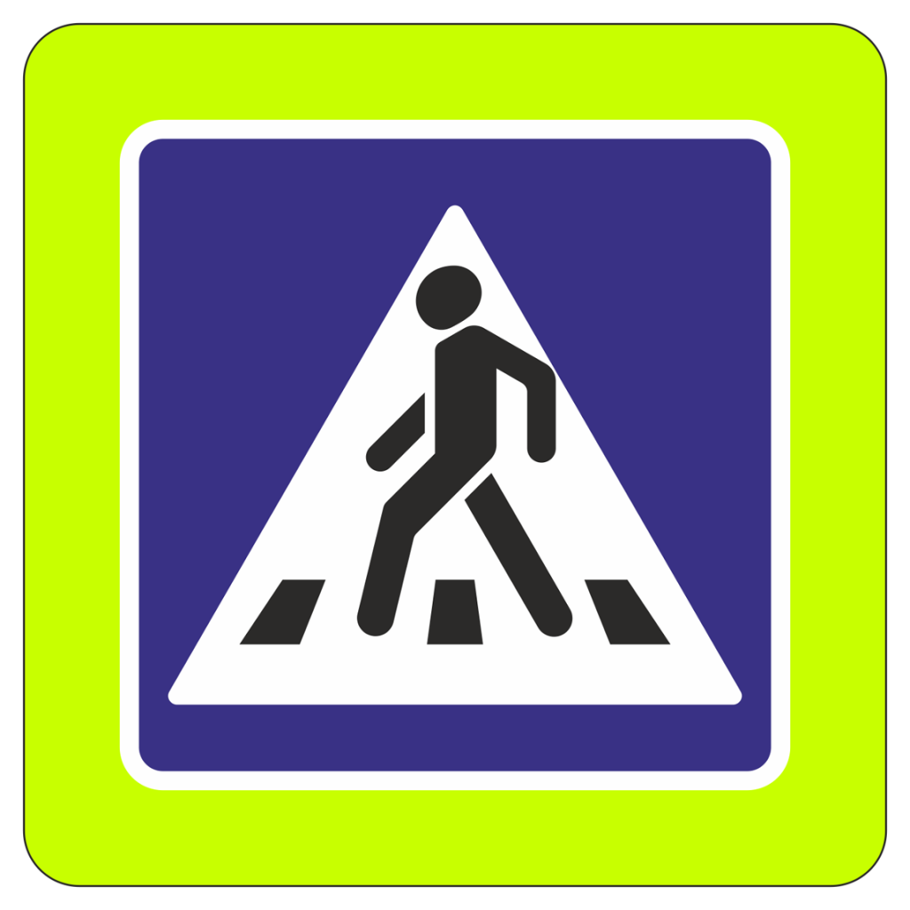
Знак «Пешеходный»
Там, где шумный перекресток,
Где машин не сосчитать,
Перейти не так уж просто,
Если правила не знать.
Пусть запомнят твердо дети:
Верно поступает тот,
Кто лишь при зеленом свете
Через улицу идет!

Slide 5
Светофор
Цвет зеленый –
Проходи!
Жёлтый –
Малость погоди.
Ну, а если красный –
Стой!
Проход опасный!

Slide 6
Знак «Подземный переход»
Для тех, кто в городе живет,
Подземный нужен переход.
Дорогу проще перейти
Нам по подземному пути.
Машинам там нет хода,
Там только пешеходы.

Slide 7
Знак «Пешеходу проход запрещён»
В дождь и в ясную погоду
Здесь не ходят пешеходы.
Говорит им знак одно:
«Вам ходить запрещено!»

Slide 8
Знак «Осторожно дети»
Посреди дороги дети,
Мы всегда за них в ответе.
Чтоб не плакал их родитель,
Будь внимательней, водитель!

Slide 9
Знак «Место остановки автобуса»
В этом месте пешеход
Терпеливо транспорт ждет.
Он пешком устал шагать,
Хочет пассажиром стать.

Slide 10
Знак «Велосипедная дорога»
Велосипедная дорожка Обгоняй Максим Сережку. Вам никто не помешает – Этот знак все дети знают.

Slide 11
Знак «Дорожные работы»
Знак «дорожные работы».
Чинит здесь дорогу кто-то.
Скорость сбавить нужно будет,
Там ведь на дороге люди.

Slide 12
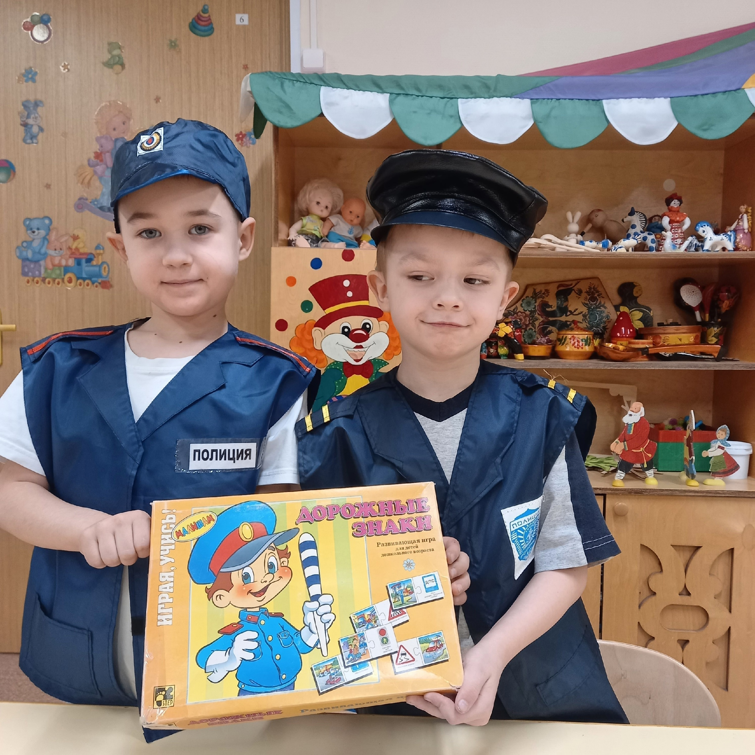
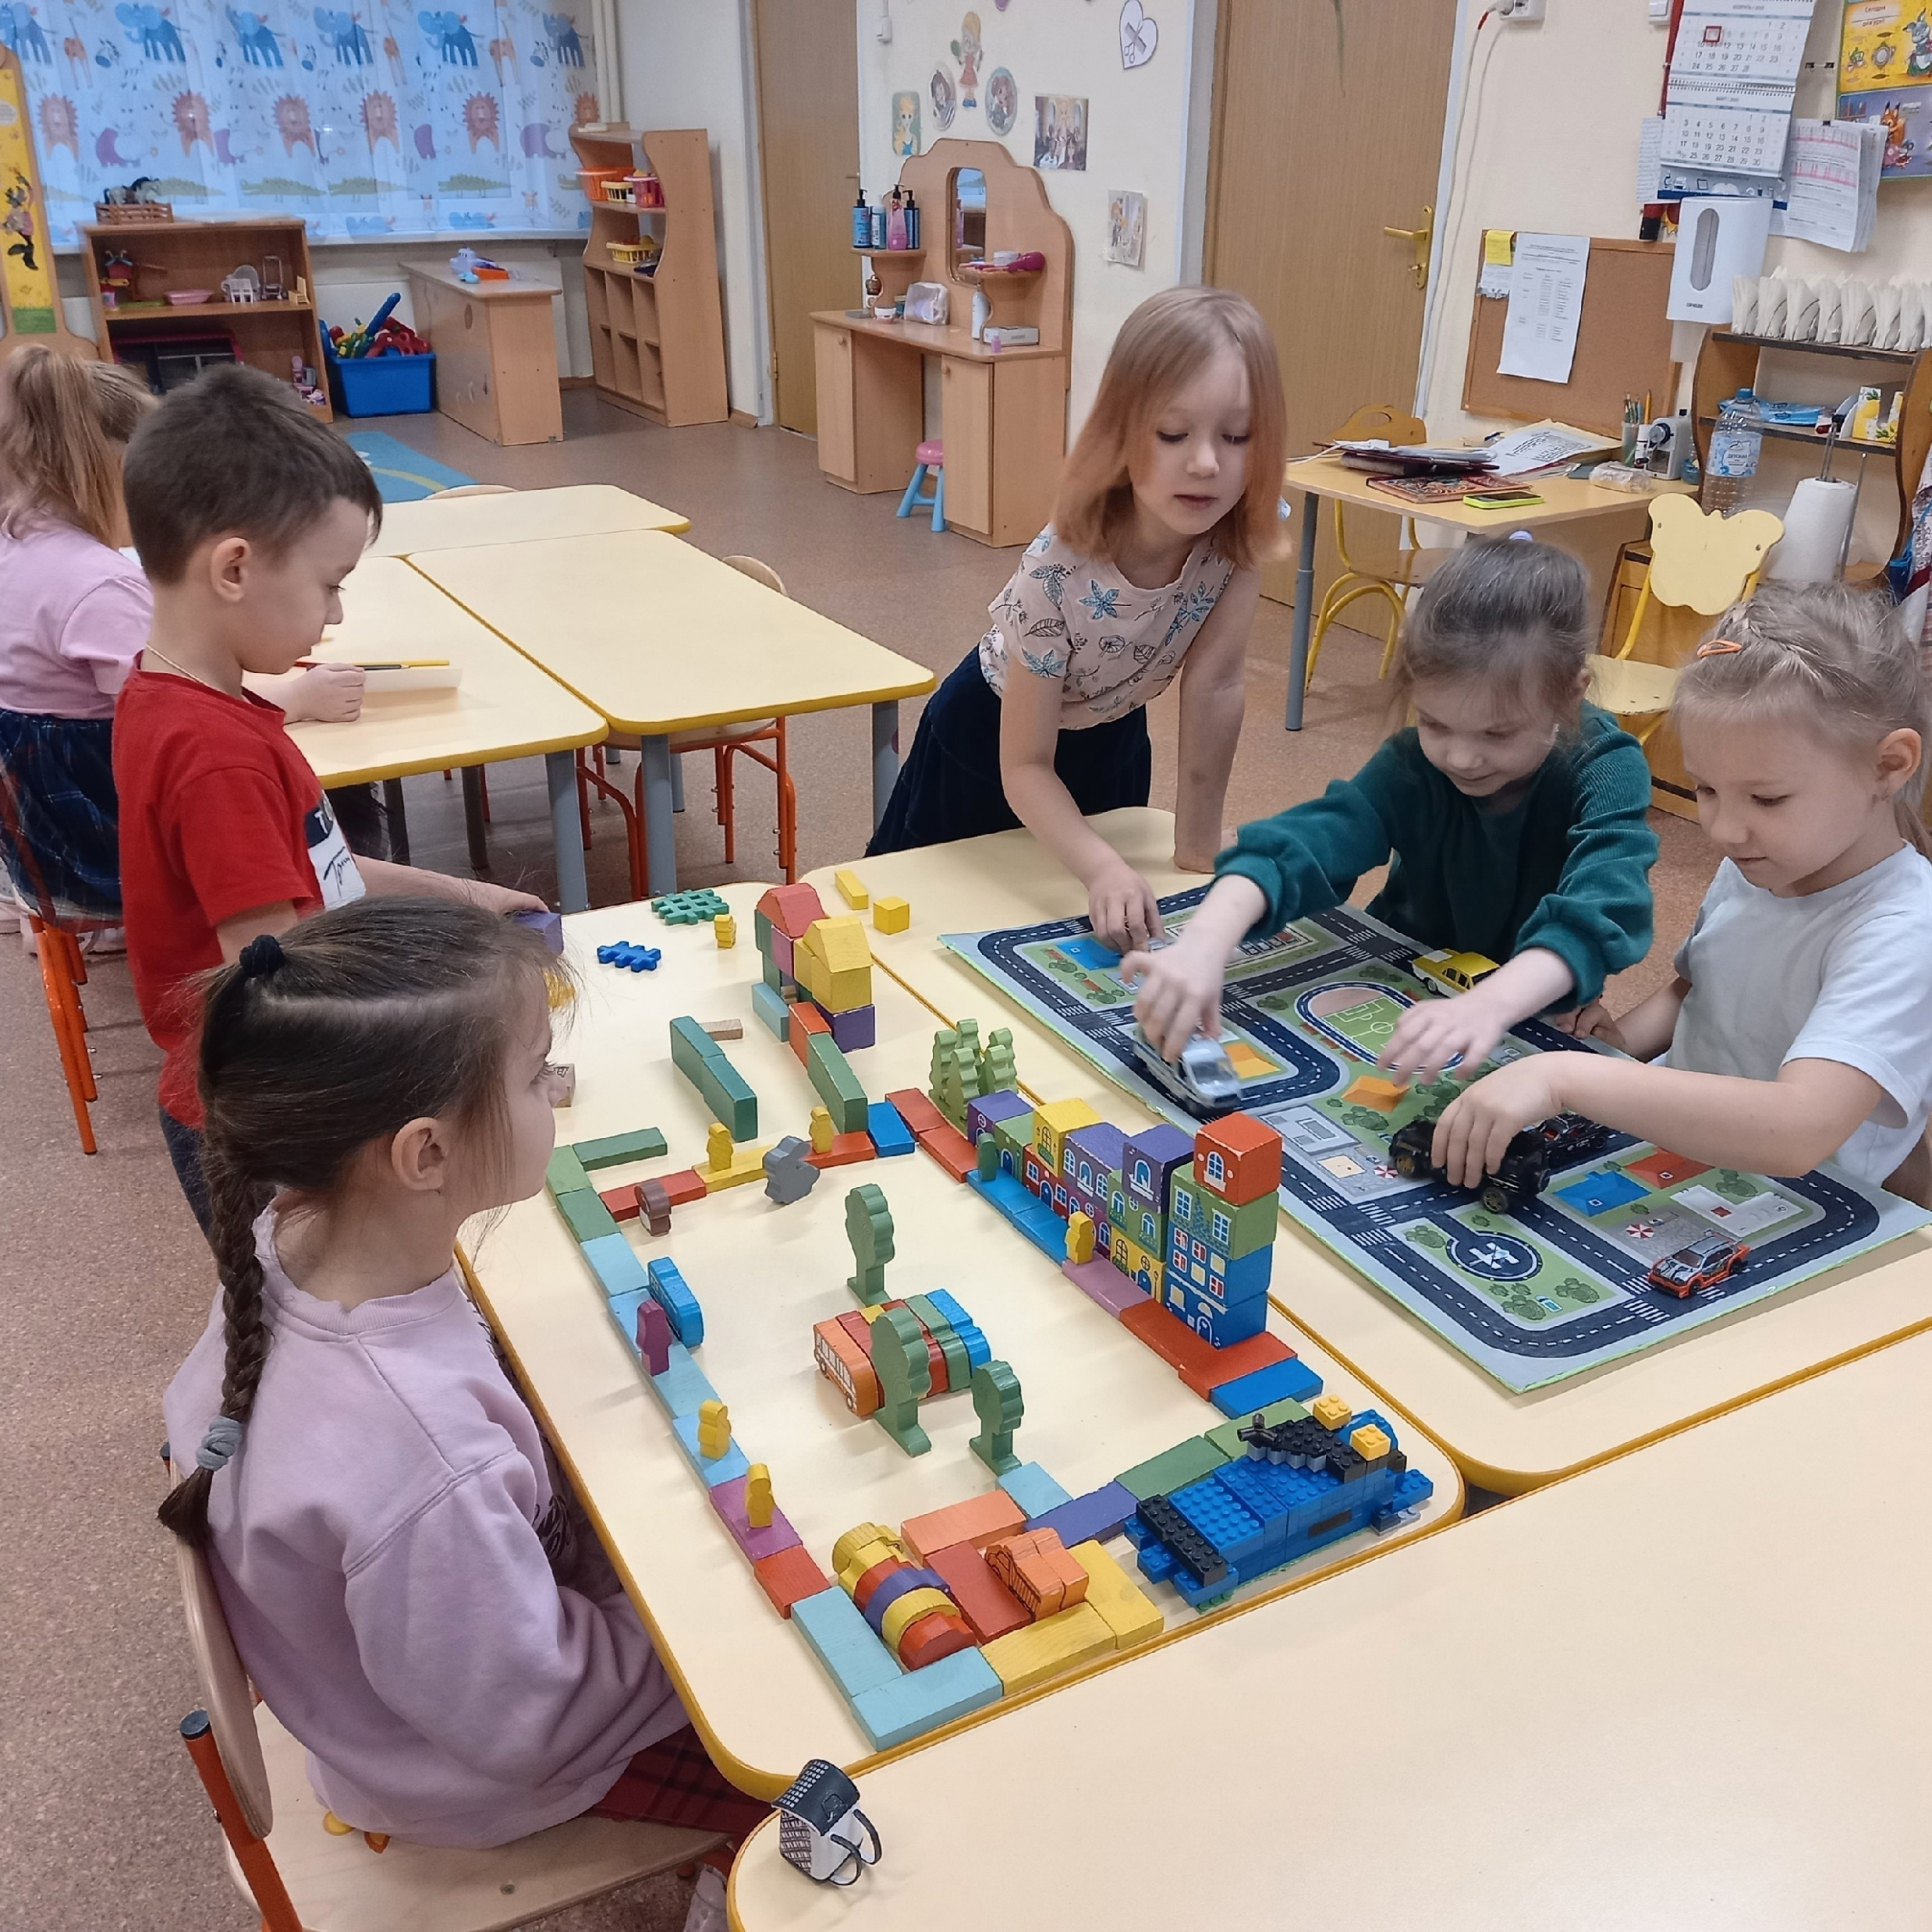
Викторина «Дорожные знаки»

Slide 13
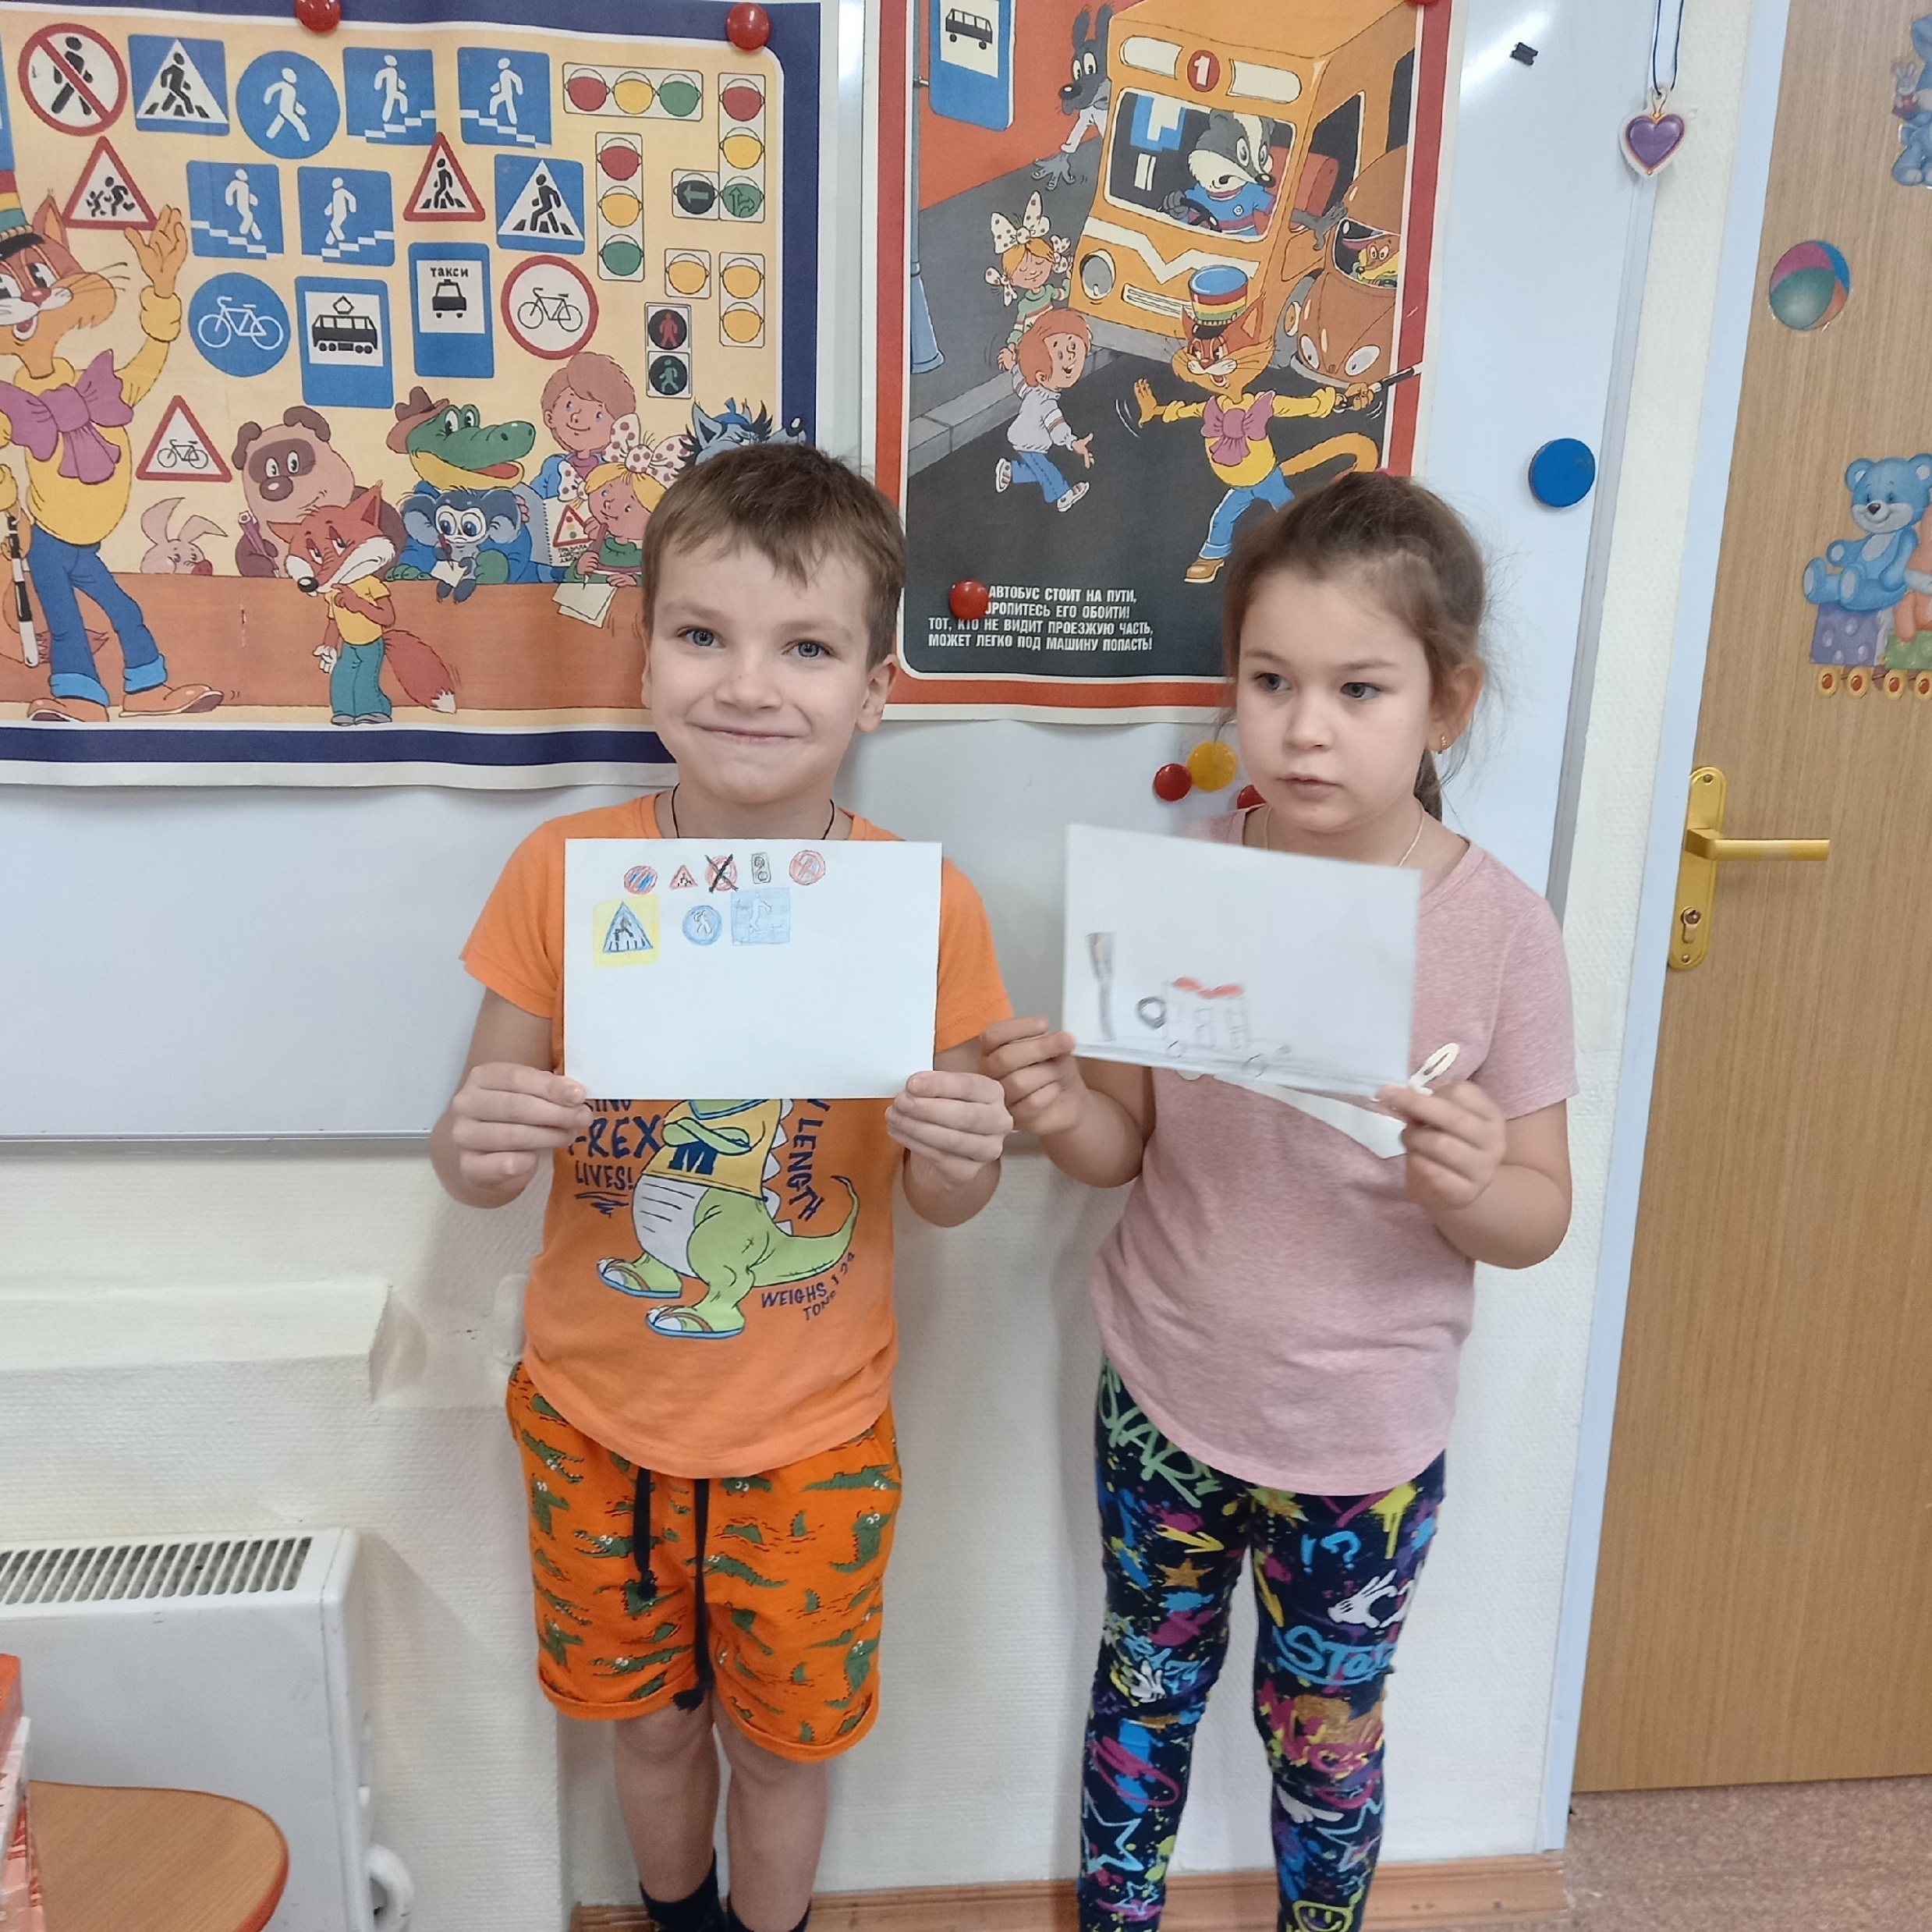
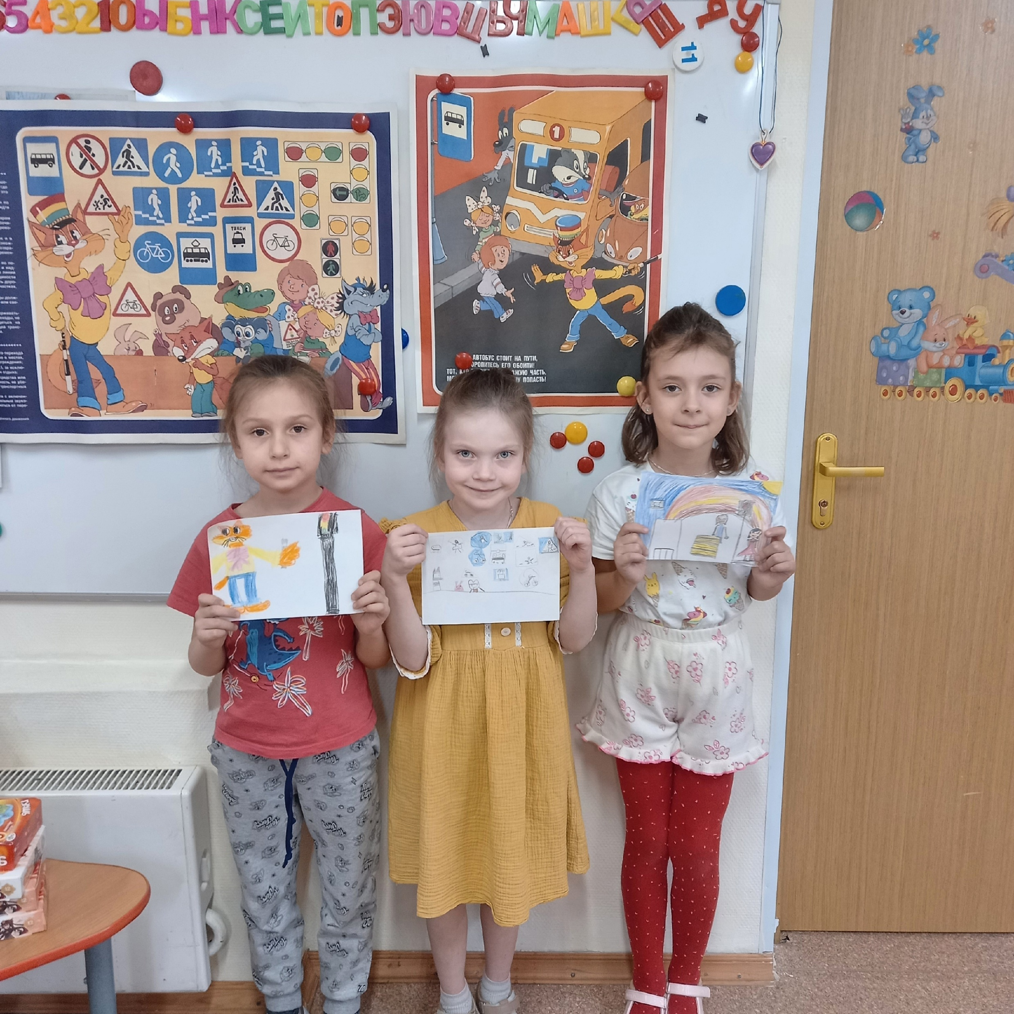
Изучаем и запоминаем знаки

Slide 14
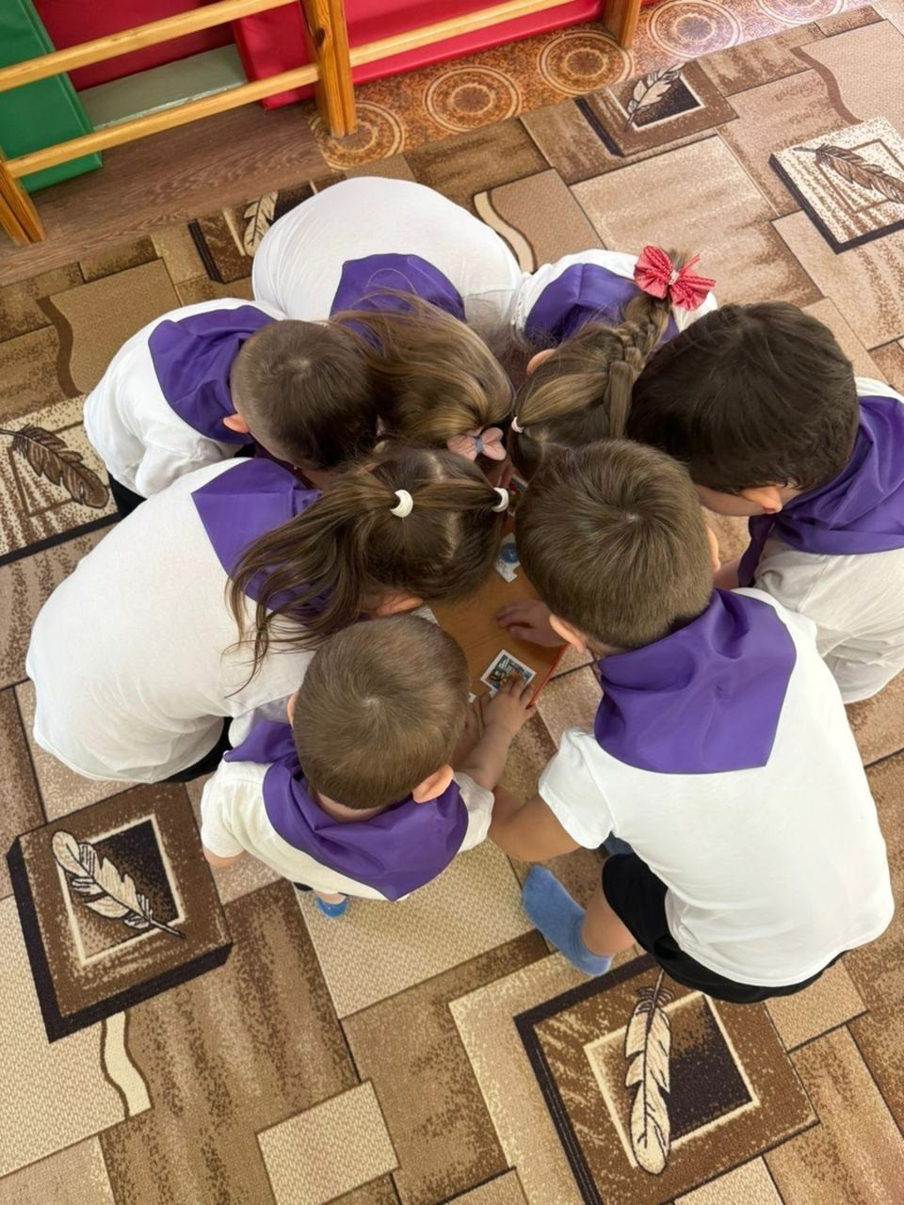
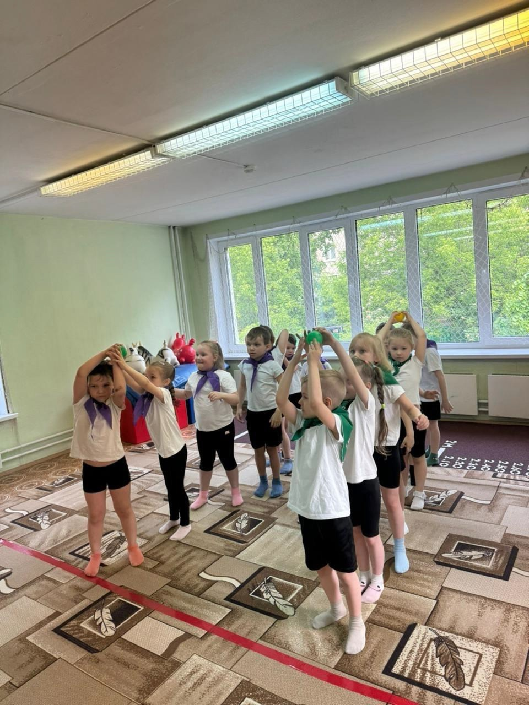
Спортивно-познавательный досуг «Дорожные знаки»

Slide 15
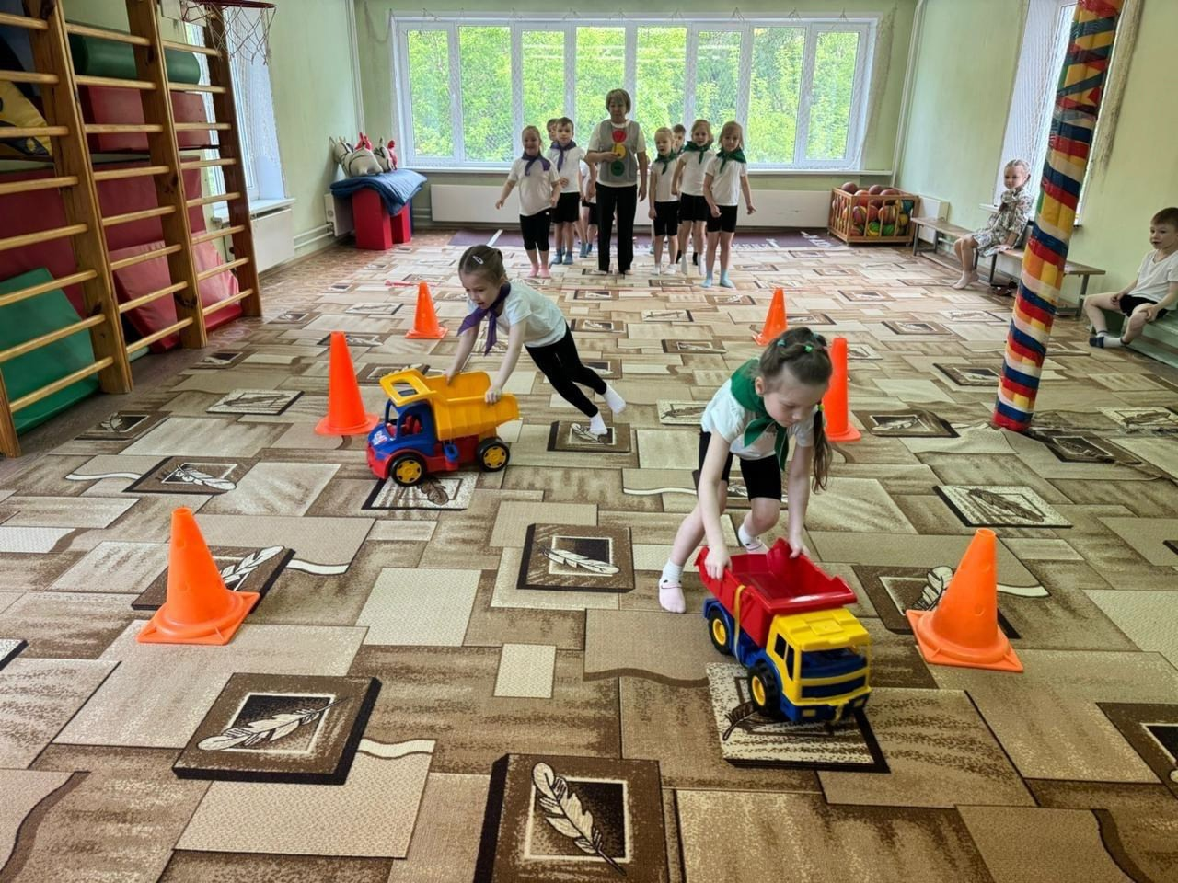
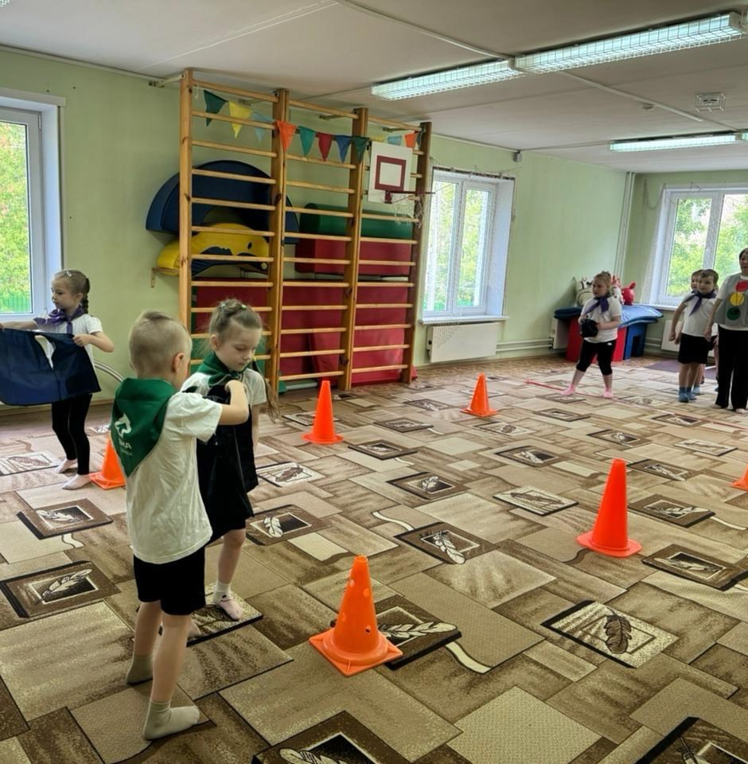
Спортивно-познавательный досуг «Дорожные знаки»

Slide 16
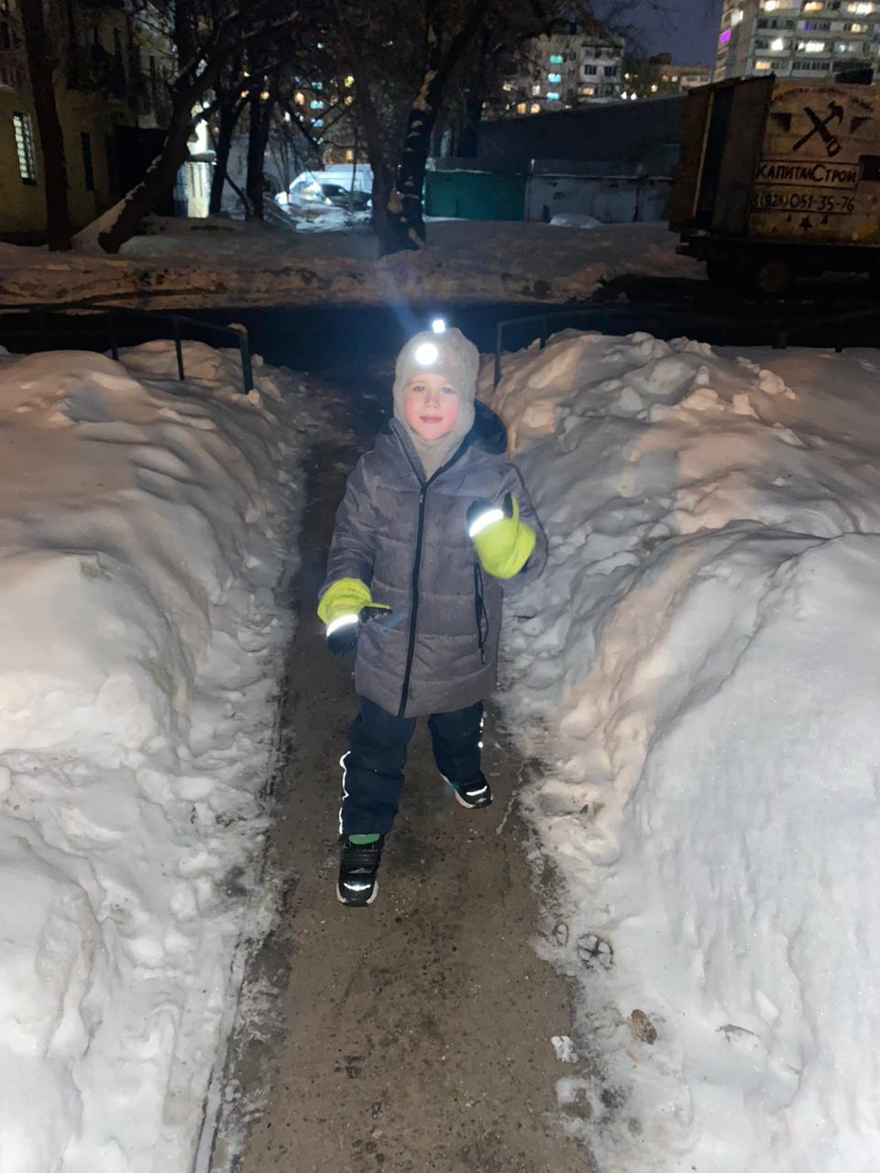
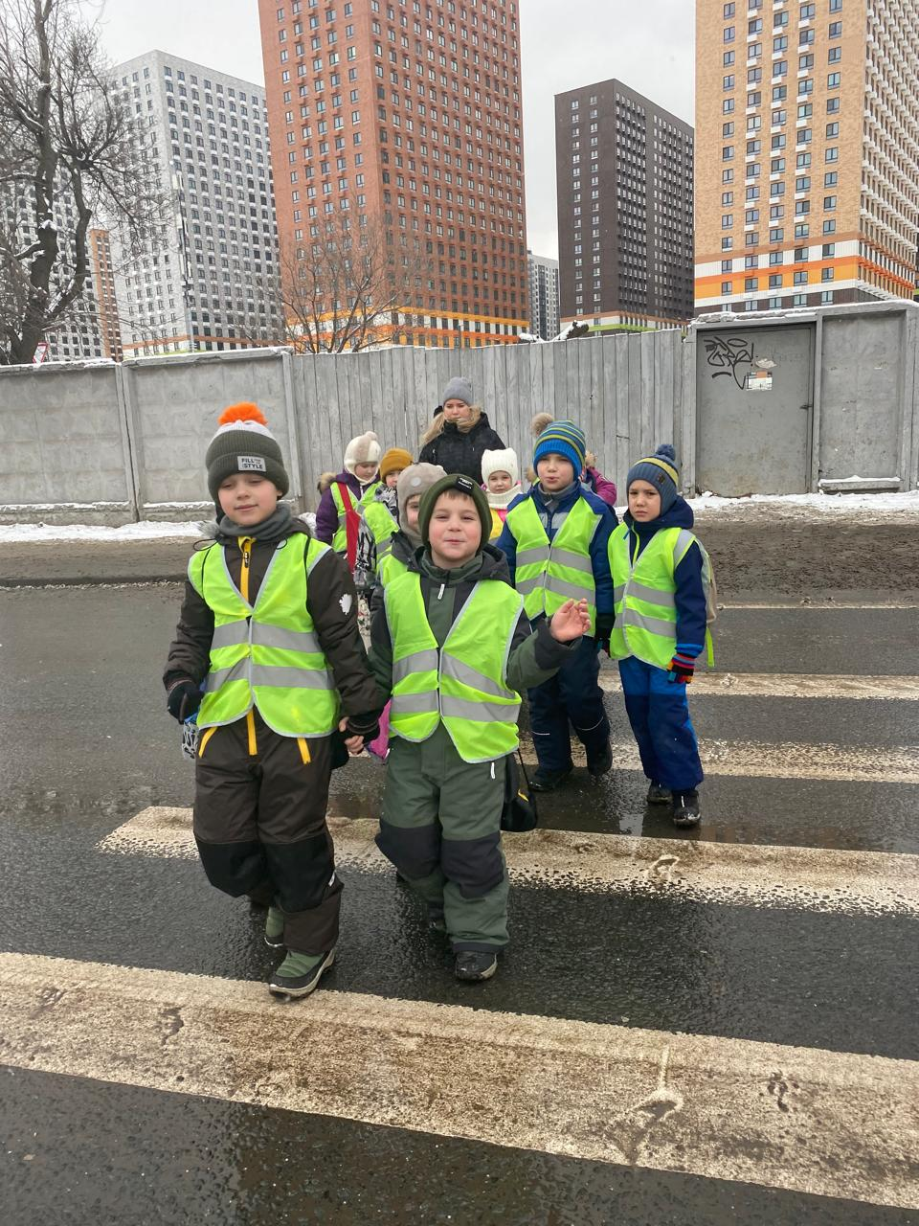
В целях снижения количества ДТП на дорогах в нашем детском саду проходила акция по предупреждению детского дорожно-транспортного травматизма «Засветись! Стань заметней на дороге!»

Slide 17
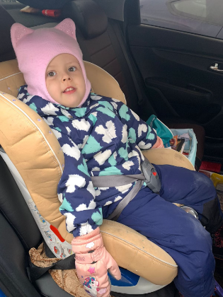
Также прошла акция «Пристегнись сам и пристегни ребенка».

Slide 18
Просим всех, соблюдать
Правила дорожного движения! Берегите себя и своих близких!
Спасибо за внимание!

